Slide 1
TJ TATRAN Lomnice nad Lužnicí, z.s.

Slide 2
Historie
Prvopočátky sdružování zájemců o sportovní činnost v Lomnici nad Lužnicí se datují od roku 1894, kdy působil tzv. Spolek pro tělovýchovu
Tělovýchovná jednota Sokol vznikla v našem městě 28. května 1898 se sídlem v Lomnici nad Lužnicí povolovacím dekretem c.k. místodržitelství v Čechách, vydaného v Praze 3. června 1898.

Slide 3
V roce 1924 se utvořil místní sportovní klub, který měl družstvo kopané.
V roce 1937 získal TJ Sokol prostory pro výstavbu nového hřiště v ulici Nádražní
Nástupnickou organizací Tělovýchovné jednoty Sokol se stala TJ TATRAN Lomnice nad Lužnicí, dnešní přesný název TJ TATRAN Lomnice nad Lužnicí, z.s
Časový přehled sportovní činnosti v Lomnici nad Lužnicí.
1894 ……2018……………..124 let
1924…….2018……………. 94 let kopané

Slide 4
Současnost
V dnešní době má TJ TATRAN přes 250 členů sdružujících se ve 4 oddílech:
oddíl kopané
oddíl nohejbalu
oddíl kuželek
oddíl sportu pro všechny a kulturistiky

Slide 5
SLOŽENÍ VÝKONNÉHO VÝBORU TJ
Předsedou TJ je Karel Zvánovec, místopředsedou Petr Šafář, tajemníkem Martina Kalajová, hospodářem Denisa Krejníková, vedoucím oddílu kopané Petr Krejník, vedoucím oddílu kuželek Karel Pollak, vedoucím oddílu nohejbalu Luboš Němec, vedoucím oddílu SPV a kulturistiky Petra Špalová. Dalšími členy výkonného výboru jsou Václav Nohava a Antonín Beck.

Slide 6
SPV a kulturistika
Již 8 let vede Petra Špalová cvičení dětí. Je to taková směs aerobiku, gymnastiky a různých skupinových her pro děti.
Kalanetiku předcvičuje MUDr. Bohdana Štefflová, zumbu Lada Lišková nebo Eliška Hybšová, aerobic Petra Špalová a posilování Marcela Slipková.
Každoročně ženy i dívky připravují své čarodějnické představení.
Kulturisté se scházejí pod vedením Mgr. Karla Hese v posilovně v základní škole.

Slide 8
NOHEJBAL
Již více jak 10 let existuje nohejbalové družstvo. Z hraní pro radost a přibýváním nových hráčů se uvnitř vytvořil soutěžní tým, který několik sezon hrál nohejbalový okresní přebor.
Velkým domácím turnajem je ERGO CUP, který měl v roce 2017 již 10. ročník. V roce 2015 byl založen noční turnaj „O krb firmy FORWARD“, který využívá možnosti nasvícení nohejbalového kurtu, a tím se stal velmi atraktivním sportovním kláním.

Slide 9
KUŽELKY
Oddíl kuželek zahájil svou sportovní činnost prvním přátelským zápasem 21. 4. 1977 se Spartakem Soběslav. Předtím se členové podíleli spolu s ostatními členy Tatranu a obyvateli města na budování kuželny. Následovalo zapojení do okresní soutěže a po výhře v okresním přeboru postup do krajského přeboru. Po roce 80 měl oddíl dvě soutěžní družstva, jedno v krajském a druhé v okresním přeboru.
Největšího úspěchu v družstvech dosáhli lomničtí kuželkáři v sezóně 1996 – 1997, kdy vyhráli krajský přebor a postup do třetí ligy. Po dlouhé debatě členů byl postup z časových a finančních důvodů odmítnut.
V jednotlivcích byl největší úspěch postup na mistrovství republiky ve svých kategoriích. To se povedlo O. Šobrovi, J. Doktorovi, M. Mikešovi a M. Baštýřovi.

Slide 10
V současnosti startuje jedno družstvo mužů v krajském přeboru, kde skončilo letos na 4. místě o 2 body za vítězem a J. Doktor skončil v soutěži jako druhý nejlepší hráč. Dále družstvo dorostu hraje okresní přebor, věkem se jedná o žáky, ale protože žákovská soutěž není, je umožněno hrát od 12 let přebor dorostu. Tam letos skončili třetí.
Za těch 40 let samozřejmě doznala změn i kuželna, byly vyměněny stavěče, došlo na nový saduritový povrch drah, v loňském roce došlo k výměně povrchu rozběžiště a desek pod kuželkami, kde byly instalovány desky s umělohmotným povrchem. Největší stavební úpravou byla oprava a zateplení celého objektu. To by mělo přinést podstatnou úsporu na vytápění a samozřejmě se zlepšily podmínky pro hráče (šatny, sociální zařízení, sprchy).

Slide 11
KOPANÁ
Oddíl kopané je nejpočetnější skupinou celého TATRANU. V minulosti sdružoval především dospělé, ale již cca 15 let se hlavně zásluhou Petra Krejníka intenzivně věnuje výchově mládeže a dosahuje velkých úspěchů.
Nejdůležitější z nich si představme:

Slide 12
Ročník | Soutěž | Kategorie | Umístění | Poznámka
2006/2007 | Okresní přebor OFS Jindřichův Hradec | Mladší přípravka | 1.místo
2006/2007 | Okresní přebor OFS Jindřichův Hradec | Starší přípravka | 4.místo | postup do KP Jihočeského kraje KFS
2006/2007 | Okresní přebor OFS Jindřichův Hradec | Mladší žáci | 1.místo
2006/2007 | Okresní přebor OFS Jindřichův Hradec | Starší žáci | 1.místo | postup do 1.A třídy Jihočeského kraje KFS
2008/2009 | 1.A třída KFS Jihočeského kraje | Starší žáci | 1.místo | postup do KP Jihočeského kraje KFS
2008/2009 | Okresní přebor OFS Jindřichův Hradec | Dorost | 1.místo | postup do 1.A třídy Jihočeského kraje KFS
2009/2010 | Okresní přebor OFS Jindřichův Hradec | Starší přípravka | 1.místo | postup do KP Jihočeského kraje KFS
2009/2010 | Krajský přebor KFS Jihočeského kraje | Mladší žáci | 10.místo | Nejvyšší umístění této kategorie v historii TJ TATRAN
2009/2010 | Krajský přebor KFS Jihočeského kraje | Starší žáci | 13.místo | Nejvyšší umístění této kategorie v historii TJ TATRAN
2010/2011 | Krajský přebor KFS Jihočeského kraje | Mladší přípravka | 5.místo | Nejvyšší umístění této kategorie v historii TJ TATRAN
2010/2011 | Okresní přebor OFS Jindřichův Hradec | Starší přípravka B | 1.místo
2010/2011 | Krajský přebor KFS Jihočeského kraje | Starší přípravka | 3.místo | Nejvyšší umístění této kategorie v historii TJ TATRAN
2011/2012 | 1.A třída KFS Jihočeského kraje | Mladší žáci | 1.místo
2012/2013 | Okresní přebor OFS Jindřichův Hradec | Mladší žáci B | 1.místo
2012/2013 | 1.A třída KFS Jihočeského kraje | Mladší žáci | 1.místo
2012/2013 | 1.A třída KFS Jihočeského kraje | Dorost | 2.místo | postup do KP Jihočeského kraje KFS

Slide 13
2013/2014 | Okresní přebor OFS Jindřichův Hradec | Starší přípravka | 1.místo
2013/2014 | Okresní přebor OFS Jindřichův Hradec | Mladší žáci B | 1.místo
2013/2014 | 1.A třída KFS Jihočeského kraje | Mladší žáci | 1.místo
2013/2014 | 1.A třída KFS Jihočeského kraje | Starší žáci | 1.místo
2014/2015 | 1.A třída KFS Jihočeského kraje | Mladší žáci | 1.místo
2014/2015 | 1.A třída KFS Jihočeského kraje | Starší žáci | 1.místo
2014/2015 | Krajský přebor KFS Jihočeského kraje | Mladší dorost | 4.místo | Nejvyšší umístění této kategorie v historii TJ TATRAN
2015/2016 | 1.A třída KFS Jihočeského kraje | Mladší žáci | 1.místo | Zlatý hattrick! - tři roky po sobě první v obou kategoriích 1.A třídy žáků !
2015/2016 | 1.A třída KFS Jihočeského kraje | Starší žáci | 1.místo | Zlatý hattrick! - tři roky po sobě první v obou kategoriích 1.A třídy žáků !
2016/2017 | 1.A třída KFS Jihočeského kraje | Dorost | 1.místo | postup do KP Jihočeského kraje KFS
2016/2017 | Okresní soutěž OFS Jindřichův Hradec | Muži B | 1.místo
2017/2018 | 1.A třída KFS Jihočeského kraje | Starší žáci | 1.místo
2017/2018 | Krajský přebor KFS Jihočeského kraje | Starší dorost | 8.místo | Nejvyšší umístění této kategorie v historii TJ TATRAN
2017/2018 | Český pohár KFS Jihočeského kraje | Starší dorost | 1.místo | Poprvé v historii TJ TATRAN vítěz Krajského kola Českého poháru KFS !

Slide 14
Sezona 2017/2018
V letošní sezoně o umístění ve svých soutěžích nastupovaly 2 dospělé týmy a 7 mládežnických:
Muži A – I. B tř. sk. D
Muži B – okresní soutěž sk. A
Starší dorost – krajský přebor
Mladší dorost – krajský přebor
Starší žáci – I. A tř. sk. A
Mladší žáci – I. A tř. sk. A
Mladší žáci B – okresní přebor
Starší přípravka – okresní přebor
Mladší přípravka – okresní přebor

Slide 15
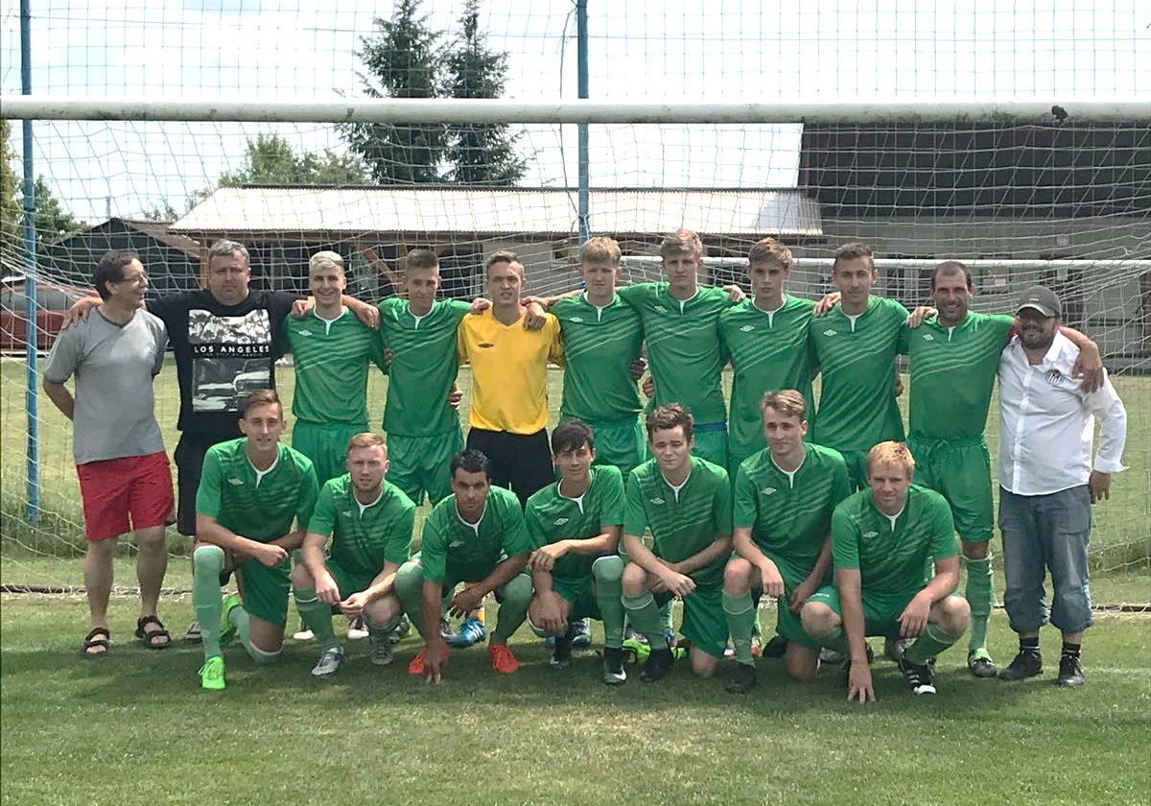
MUŽI „A“
Realizační tým: Vladimír Vrána – trenér, Karel Hrubý – asistent, Petr Šafář – vedoucí

Slide 17
Realizační tým: Václav Nohava – trenér, Stanislav Marsa – asistent, Petra Marsová - vedoucí
MUŽI „B“

Slide 19
STARŠÍ DOROST
Realizační tým: Michal Rybák – trenér, Pavel Čečka - vedoucí

Slide 20
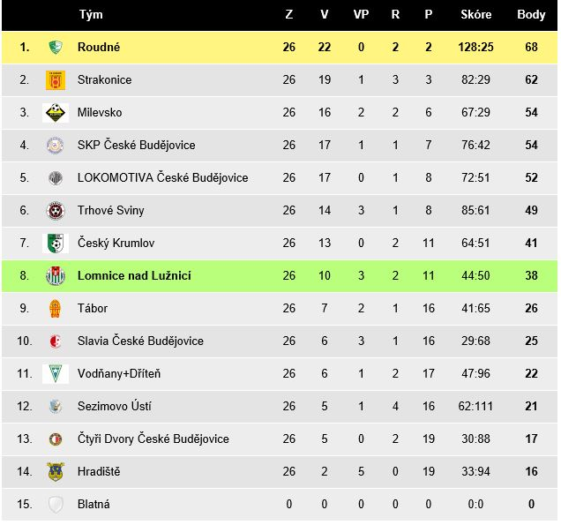

Slide 21
MLADŠÍ DOROST
Realizační tým: Pavel Šedivý – trenér, Josef Hegr – asistent, Pavel Čečka - vedoucí

Slide 22
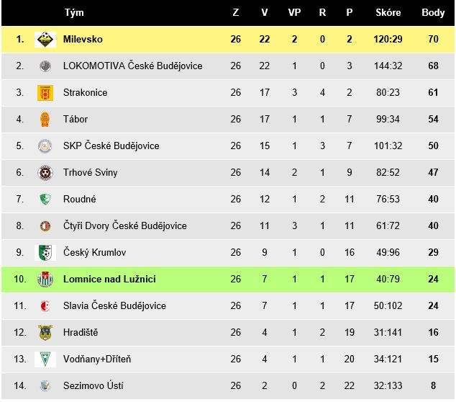

Slide 23
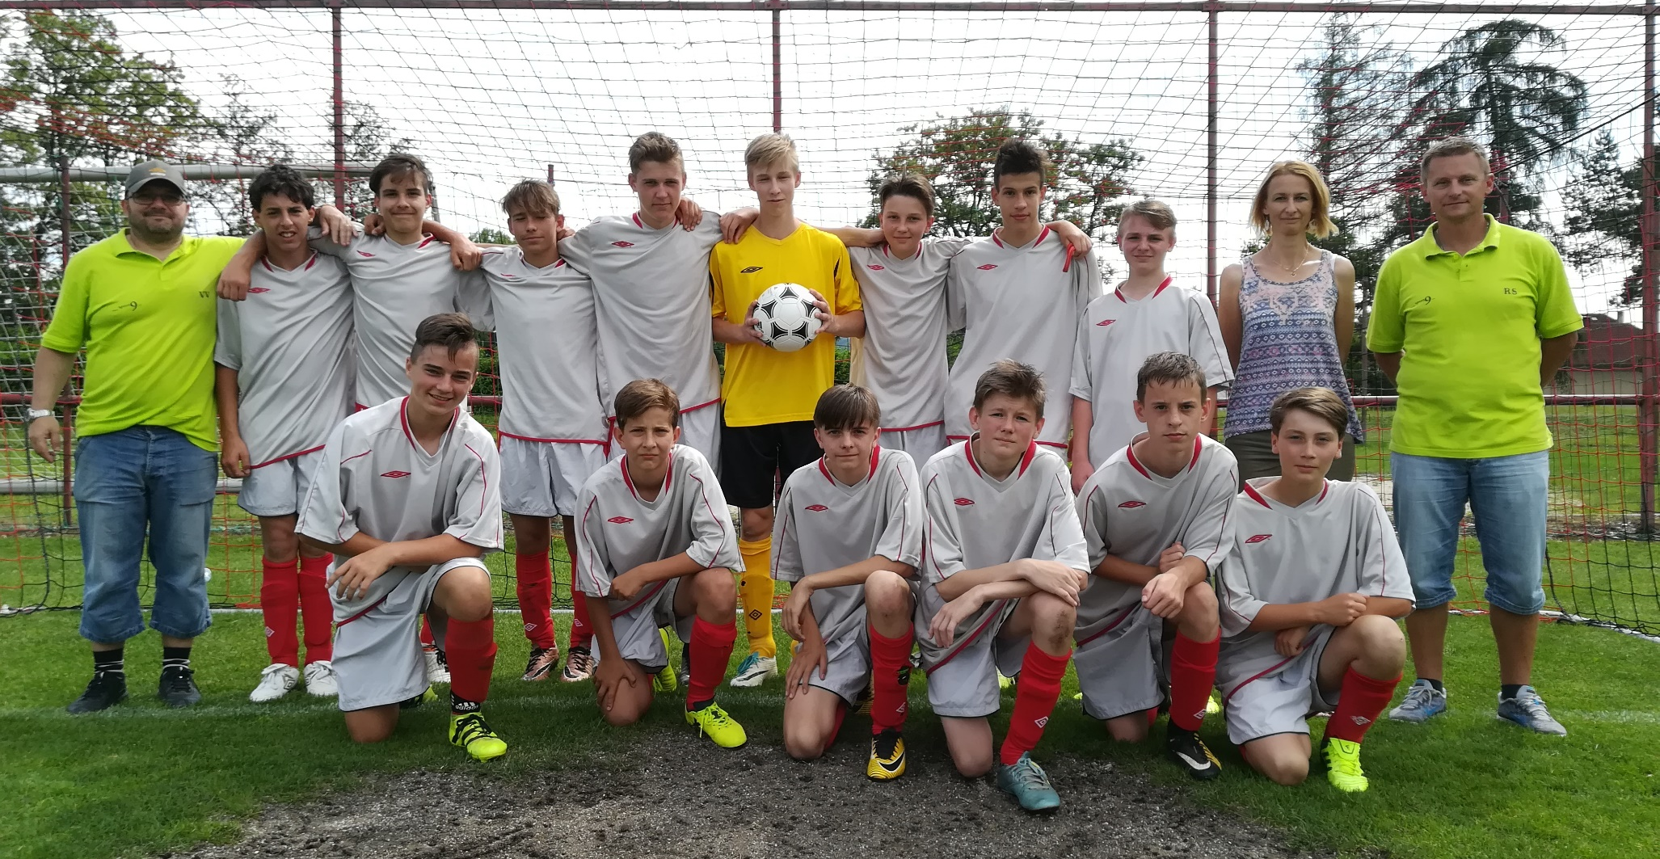
STARŠÍ ŽÁCI
Realizační tým: Vladimír Vrána – trenér, René Stoklasa – asistent, Martina Kalajová - vedoucí

Slide 24
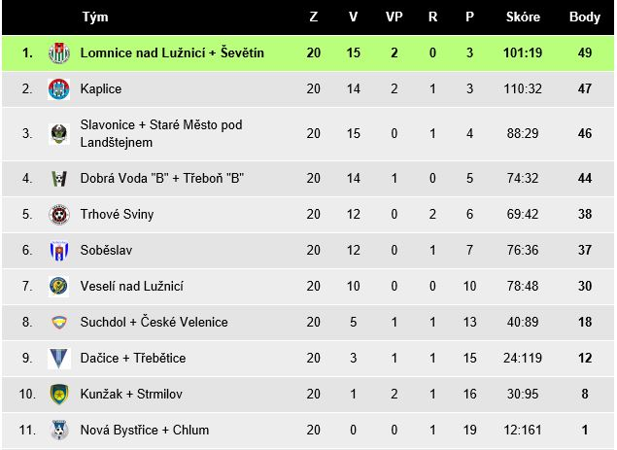

Slide 25
MLADŠÍ ŽÁCI
Realizační tým: Tomáš Němec, Petr Krejník – trenéři, Kamil John – asistent, Martina Kalajová - vedoucí

Slide 26
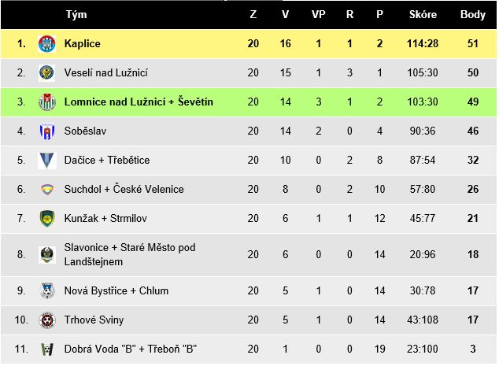

Slide 27
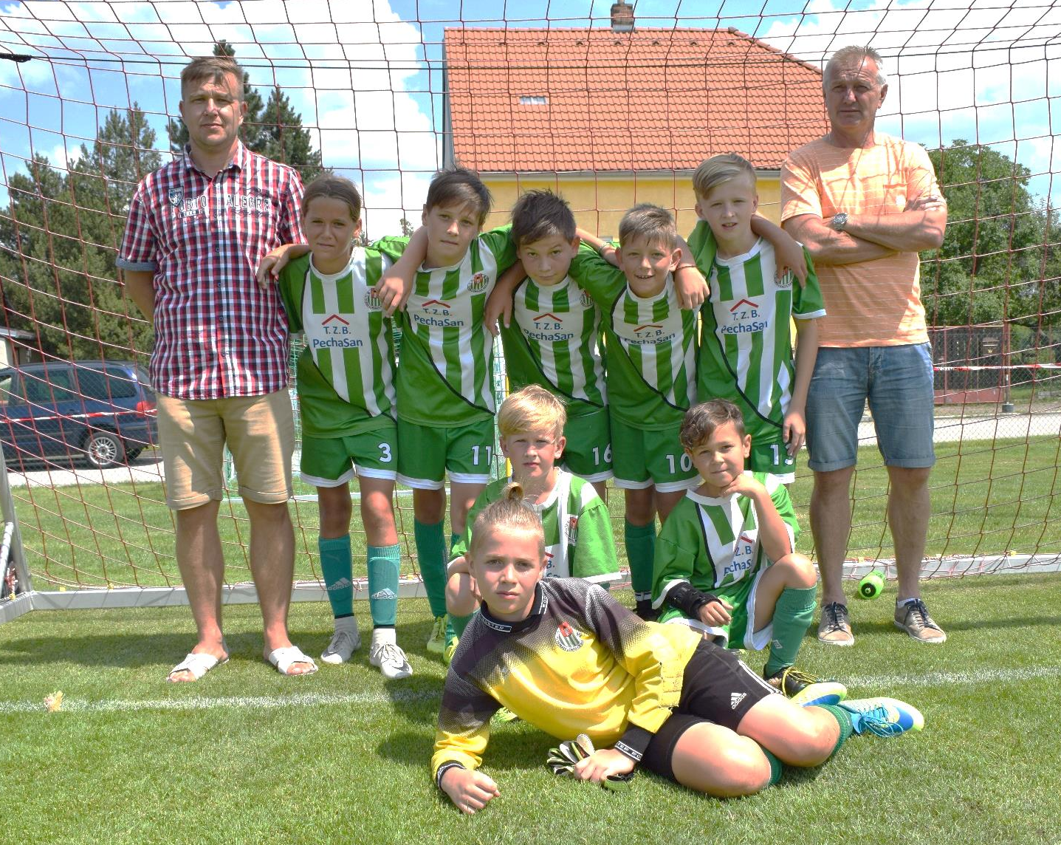
STARŠÍ PŘÍPRAVKA
Realizační tým: Antonín Beck– trenér, Pavel Prášek – asistent, Martina Prášková - vedoucí

Slide 28
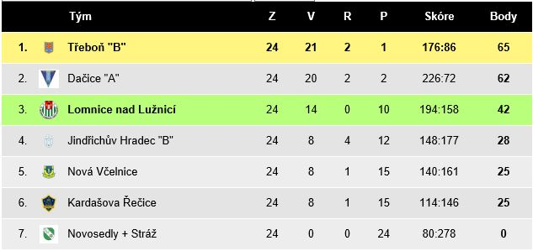

Slide 29
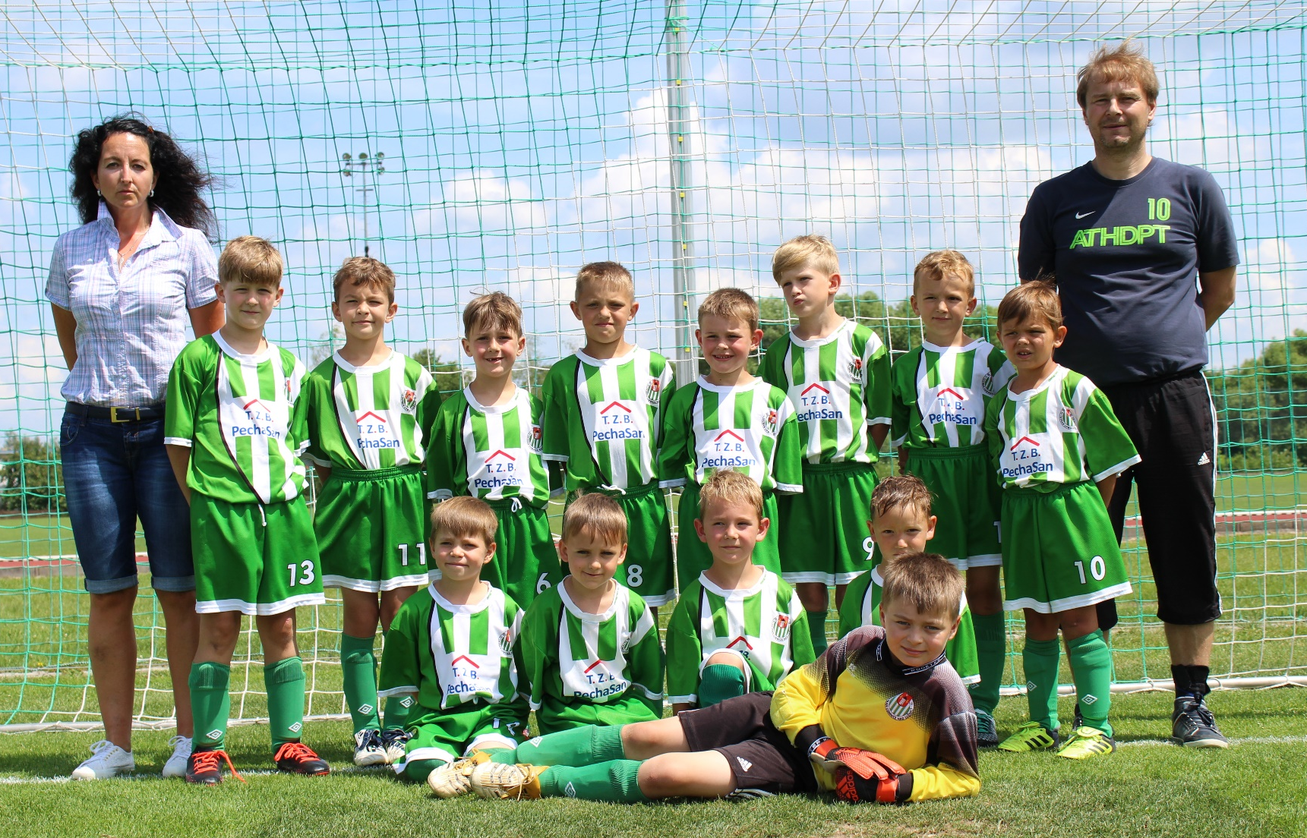
MLADŠÍ PŘÍPRAVKA
Realizační tým: Petr Krejník – trenér, Jaroslava Cipínová - vedoucí

